Slide 1
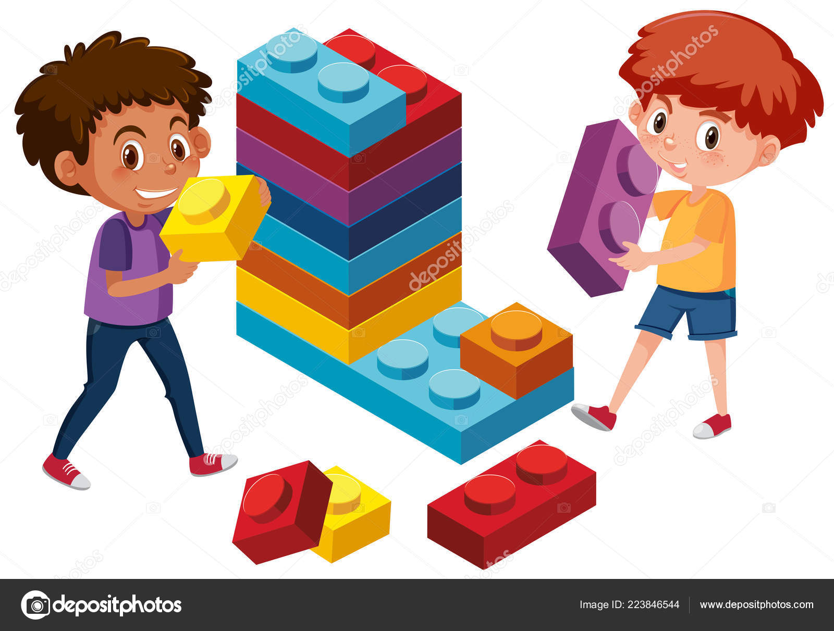
Предметно-пространственная среда технической направленности СП«Детский сад «Солнышко»

Slide 2
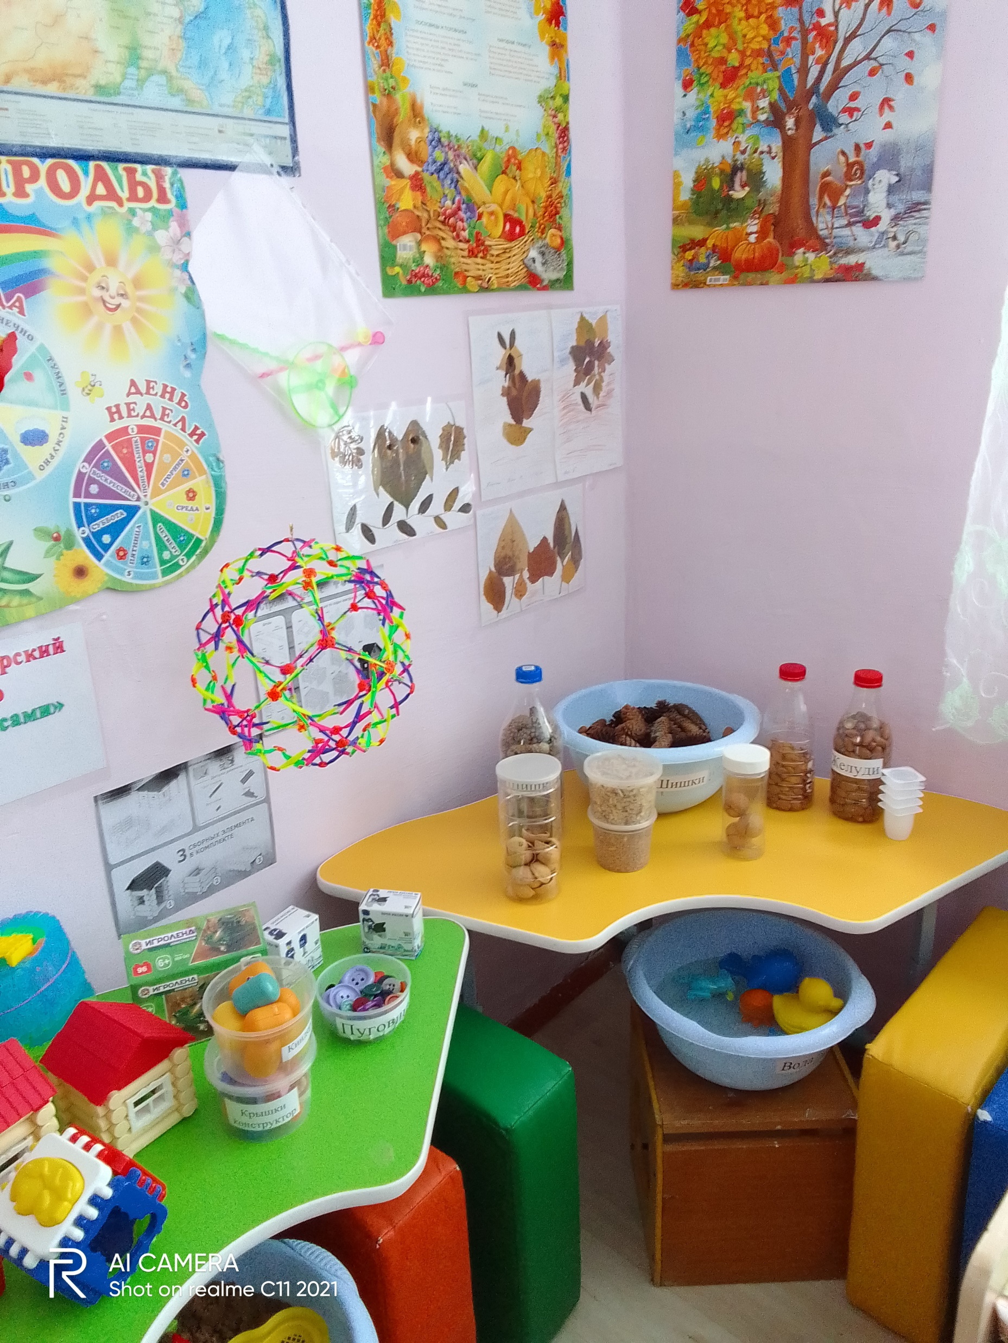
Конструкторский центр «Сами с усами» (подготовительная группа)

Slide 3
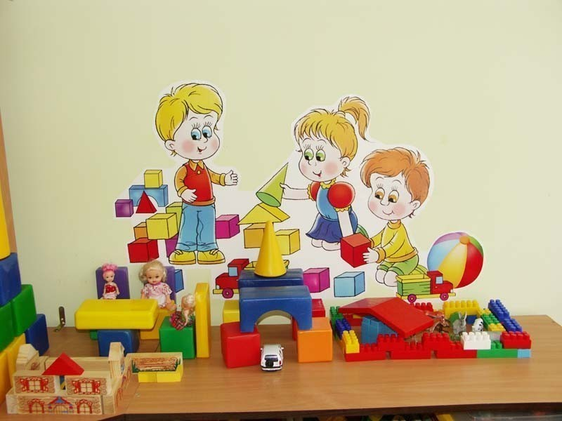
Конструкторский центр «Я сам» (логопедическая группа)

Slide 4
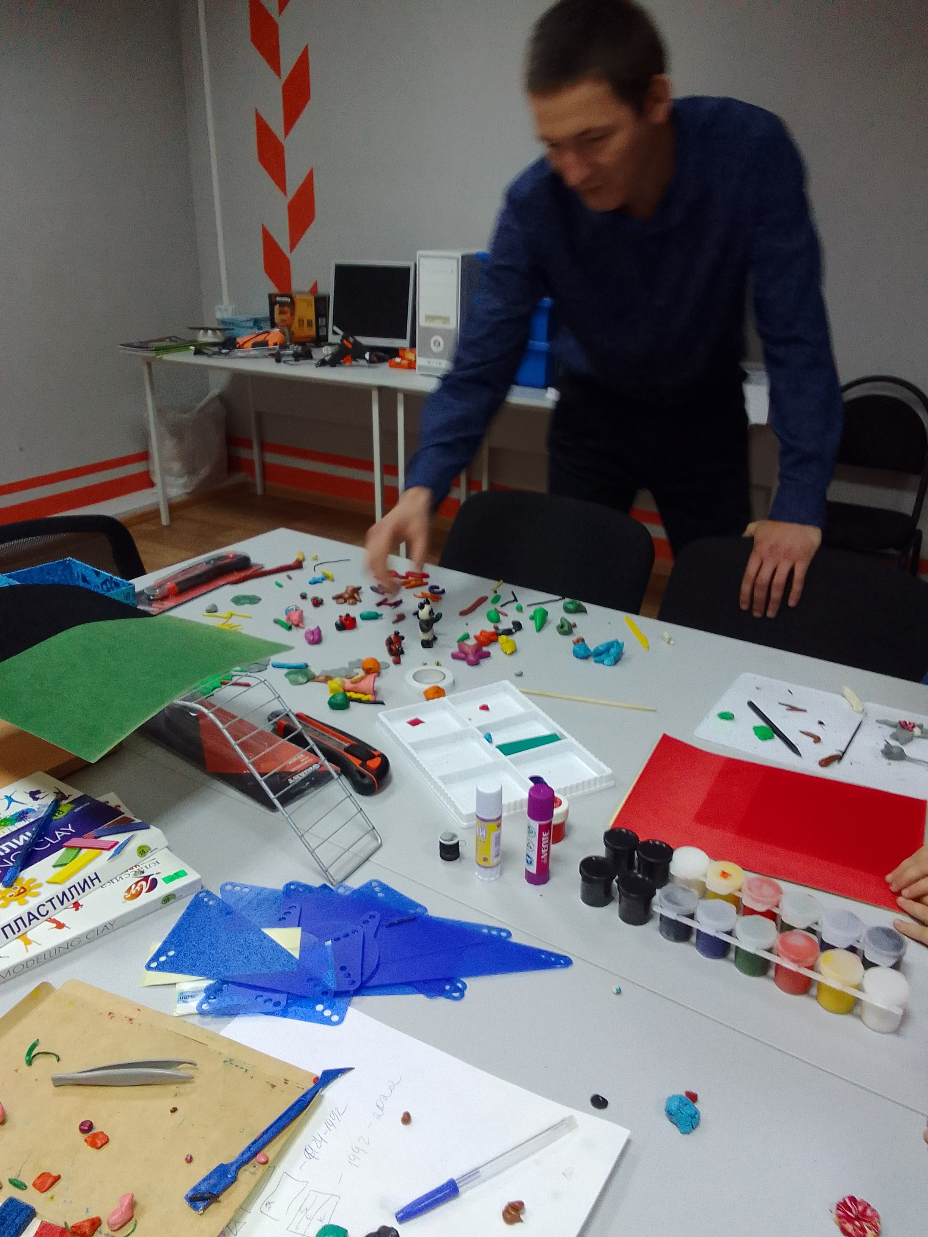
Познавательная экскурсия в «ТОЧКУ РОСТА»

Slide 5
Юный сборщик макетов

